Slide 1

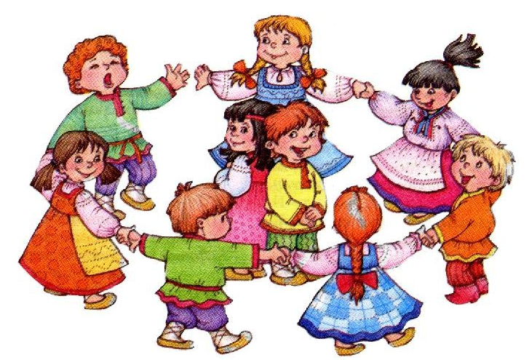
Как провести занятия в группах раннего возраста в соответствии с ФОП. Соединяем народную педагогику и современные программы
Обобщение опыта для педагогов г.Орска
Воспитатель
первой кв.кат.
МОАУ «СОШ №52 г.Орска»
Каипкулова Наталья Миневалеевна

Slide 2
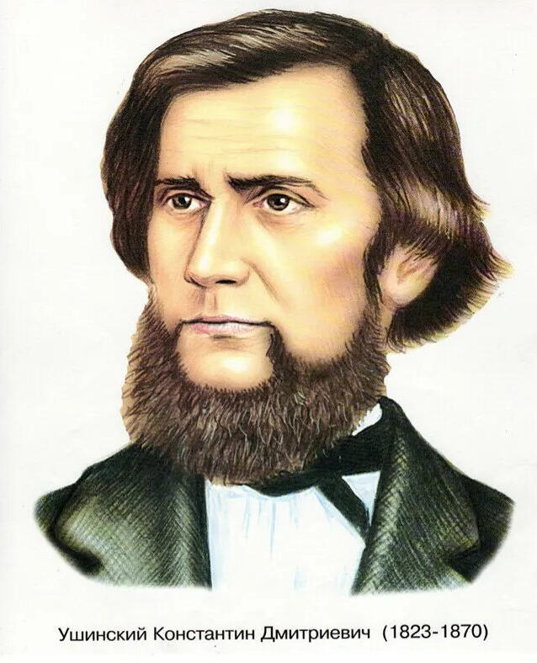
«Язык есть самая живая, самая обильная и прочная связь, соединяющая отжившие, живущие и будущие поколения народа в одно великое, исторически живое целое»
К.Д. Ушинский

Slide 3
Актуальность
Задача педагогов по федеральной образовательной программе – формировать у ребёнка основы его гражданской и культурной идентичности.
ФОП рекомендует приобщать детей к российским духовным ценностям, одна из которых – народный фольклор.
Детский фольклор помогает малышу узнавать мир, прививает культурные и духовные ценности, развивает самосознание.

Slide 4
Приобщение детей раннего дошкольного возраста к народной культуре – это отличный ресурс!
Устное народное творчество таит в себе неисчерпаемые возможности для пробуждения познавательной активности, самостоятельности, яркой индивидуальности малыша, для развития речевых навыков. Поэтому необходимо как можно шире использовать его в воспитании детей.

Slide 5
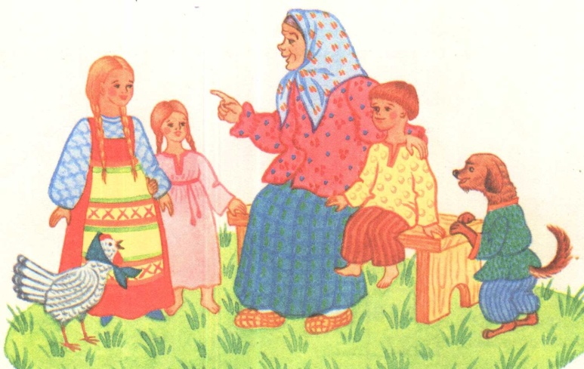
Список литературы
Кукушин В. С., Столяренко Л. Д. Этнопедагогика и этнопсихология. Ростов-на-Дону: Феникс, 2000.- 448(523) с.
Печора К.Л., Пантюхина Г.В., Голубева Л.Г. Дети раннего возраста в дошкольных учреждениях. – М., 2004;
Сотникова В.М., Ильина Т.Е. Контроль за организацией педагогического процесса в группах раннего возраста ДОУ. – М., 2005

